Slide 1
CARRERA DE INGENIERÍA MECÁNICA
ANÁLISIS DE COSTOS DE PRESTACIÓN DE SERVICIOS DEL CENTRO DE MECANIZADO FADAL VMC 3016 Y TORNO VIWA VTC 1640 – T400 DEL LABORATORIO DE PROCESOS DE MANUFACTURA DEL DECEM
EDWIN MAURICIO PASACA VALDIVIESO
DIRECTOR: ING. EDWIN OCAÑA
CODIRECTOR: ING. BORYS CULQUI
Sangolquí, enero del 2014.

Slide 2
OBJETIVOS
OBJETIVO GENERAL:
Determinar de manera técnica y real los costos de mecanizado del Torno VIWA VTC 1640-T400 y el Centro de Mecanizado FADAL VMC 3016, del Laboratorio de Procesos de Manufactura del DECEM, para la prestación de servicios externos.

Slide 3
OBJETIVOS
OBJETIVOS ESPECÍFICOS:
Definir los requerimientos del mercado local, a través de encuestas realizadas a empresas que utilizan el mecanizado con arranque de viruta, para la elaboración de sus productos o servicios.
Establecer las diferentes variables que intervienen en el costeo de mecanizado con arranque de viruta del Torno VIWA VTC 1640-T400 y el Centro de Mecanizado FADAL VMC 3016.
Analizar oferta y demanda de los procesos de mecanizado con arranque de viruta del laboratorio de Procesos de Manufactura, FODA.
Desarrollar un software para establecer los costos del maquinado con arranque de viruta: Torno VIWA VTC 1640-T400 y Centro de Mecanizado FADAL VMC 3016.

Slide 4
OBJETIVOS
OBJETIVOS ESPECÍFICOS:
Elaborar un manual de usuario para el software.
Realizar simulaciones y comparar con costeo externo para validar los resultados del software.

Slide 5
ALCANCE
El desarrollo del software permitirá tener conocimientos más exactos para determinar costos en la prestación de servicios del proceso de mecanizado con arranque de viruta del Torno VIWA VTC 1640-T400 y Centro de Mecanizado FADAL VMC 3016. Además será un programa piloto que podrá implementarse en un futuro para el resto de laboratorios.

Slide 6
JUSTIFICACIÓN
En el mercado de la industria metalmecánica no se han encontrado mecanismos y/o técnicas estandarizadas para elaborar un costeo detallado de los servicios de mecanizado.
Entre las políticas de la universidad está la vinculación con la colectividad y nos dice: “se impulsará planes, programas y proyectos de servicio a la colectividad que contribuyan a la solución de sus problemas, con proyección a nivel nacional”.
El Laboratorio cuenta con maquinaria CNC (Centro de Mecanizado FADAL VMC 3016 y Torno VIWA VTC 1640-T400) que puede ser utilizada para la prestación de servicios externos.

Slide 7
ESTUDIO DE MERCADO
En el mercado de la industria metalmecánica no se han encontrado mecanismos y/o técnicas estandarizadas para elaborar un costeo detallado de los servicios de mecanizado.
Entre las políticas de la universidad está la vinculación con la colectividad y nos dice: “se impulsará planes, programas y proyectos de servicio a la colectividad que contribuyan a la solución de sus problemas, con proyección a nivel nacional”.
El Laboratorio cuenta con maquinaria CNC (Centro de Mecanizado FADAL VMC 3016 y Torno VIWA VTC 1640-T400) que puede ser utilizada para la prestación de servicios externos.

Slide 8
ESTUDIO DE MERCADO
PRINCIPALES SERVICIOS QUE OFRECEN LAS EMPRESAS EN EL EMRCADO LOCAL:

Slide 9
ESTUDIO DE MERCADO
MAQUINARIA QUE POSEEN LAS EMPRESAS

Slide 10
ESTUDIO DE MERCADO
MAQUINARIA QUE POSEEN LAS EMPRESAS

Slide 11
ESTUDIO DE MERCADO
MAQUINARIA QUE POSEEN LAS EMPRESAS

Slide 12
ESTUDIO DE MERCADO
SERVICIOS DE MECANIZADO POR ARRANQUE DE VIRUTA MÁS UTILIZADOS EN EL MERCADO LOCAL
PROCESO DE MECANIZADO | NÚMERO DE EMPRESAS QUE REQUIERE EL SERVICIO | ORDEN.
Taladrado | 11 | 1
Torneado | 10 | 2
Fresado | 10 | 3
Rectificado | 8 | 4
Aserrado | 7 | 5
Cepillado | 5 | 6
Esmerilado | 4 | 7
Electroerosión | 2 | 8

Slide 13
MATRIZ FODA PARA LA PRESTACIÓN DE SERVICIOS DEL LABORATORIO DE PROCESOS DE MANUFACTURA
FORTALEZAS. | DEBILIDADES
El Laboratorio de Procesos de Manufactura, cuenta con maquinaria de actualidad como: Torno CNC, Centro de Mecanizado CNC, Prototipadora. | 1. El personal especializado en la manipulación de maquinaria CNC es insuficiente para la demanda interna (académica) y externa.
2. Experiencia del personal docente y administrativo. | 2. La mayoría de la maquinaria es de uso didáctico y tiene un promedio de vida útil de 30 años.
3. Disponibilidad de la maquinaria CNC para la prestación de servicios externos. | 3. Insuficiente ejecución de proyectos de investigación y vinculación con la colectividad, relacionados con Procesos de Manufactura.
4. Respaldo de una universidad tipo A con más de 80 años de experiencia. | 4. Rotación alta de administradores del Laboratorio.
5. Adecuada infraestructura en áreas complementarias. | 5. Falta de agilidad en la asignación de recursos.
6. Alta demanda de las funciones del Laboratorio por la mayoría de Laboratorios y Departamentos de la misma universidad. | 6. Poca planificación de las actividades del Laboratorio para un manejo eficiente del mismo.

Slide 14
MATRIZ FODA PARA LA PRESTACIÓN DE SERVICIOS DEL LABORATORIO DE PROCESOS DE MANUFACTURA
AMENAZAS | OPORTUNIDADES
1. Decremento de recursos asignados a la Universidad y al Laboratorio. | 1. Crecimiento de las industrias de ingeniería y construcción, principales consumidoras del sector metalmecánico, privado y estatal.
2. Mercado agresivo y competitivo | 2. El sector metalmecánico ha sido declarado por el gobierno como estratégico para el desarrollo del país.
3. Falta de convenios con empresas o universidades nacionales e internacionales. | 3. Alianzas estratégicas con empresas privadas y estatales sean locales o extranjeras.
4. Poca inversión extranjera y local. | 4. Crecimiento de la demanda de maquinaria CNC por parte de las industrias locales para mejorar la eficiencia.
5. Competencia desleal, principalmente con artesanos y pequeños productores. | 5. Aprovechando el apoyo estatal a sectores estratégicos se puede traer nueva tecnología y conocimiento.
6. Concursos y licitaciones pre asignadas.

Slide 15
CÁLCULO DE COSTOS DEL MECANIZADO EN FADAL VMC 3016 Y VIWA 1640-T400.
OBJETOS DE COSTO | ELEMENTOS DE LOS OBJETOS DE COSTO | UNIDAD
Operación de las máquinas (Capítulo 4) | Costo inicial y de depreciación de las máquinas | $/h
 | Costo de mantenimiento | $/h
 | Costo de herramientas | $/h
 | Costo de servicios generales | $/h
 | Costo de Fluido de corte. | $/h

Slide 16
CÁLCULO DE COSTOS DEL MECANIZADO EN FADAL VMC 3016 Y VIWA 1640-T400.
OBJETOS DE COSTO | ELEMENTOS DE LOS OBJETOS DE COSTO | UNIDAD
Operación de Actividades Influyentes (Capítulo 4) | Logística de envío de productos terminados a clientes | $/h
 | Almacenamiento de productos terminados en bodegas | $/h* m²
 | Atención de cotizaciones solicitadas por clientes | $/h
 | Cotización de materiales solicitados a proveedores | $/h
 | Capacitaciones al personal | $/h
 | Promocionar productos y servicios | $/h
Materiales (Capítulo 2) | --------------------------------------- | $/Kg
Consumibles (Capítulo 2) | --------------------------------------- | $/u
Mano de obra (Capítulo 2) | --------------------------------------- | $/h
 | TOTAL | $

Slide 17
COSTO INICIAL Y DE DEPRECIACIÓN DE LA MÁQUINA:
$$Cm= \frac{Dm}{1920} (\$/h)$$
V_{o}Mf: Valor inicial de la máquina FADAL
V_{O}: Valor inicial de la máquina.
Vp: Vida útil de la máquina.
DM: Depreciación de la máquina.
Vm: Vida esperada de la máquina
Horas laborables en el año: 1920
FADAL
VIWA
$$Dm=\frac{VoMf−Vr}{n}=\frac{117310,56−11731,06}{10}=10557,95$$
$$Dm=\frac{VoMf−Vr}{n}=\frac{46.540,00−4.654,00}{10}=4.188,60$$
$$Cm= \frac{10.557,95}{1920}=5,50 (\$/h)$$
$$Cm= \frac{4.188,60}{1920}=2,18 (\$/h)$$

Slide 18
COSTO DE MANTENIMIENTO:
PREVENTIVO:
FADAL
Herramienta. | Cant. Anual | Unidad. (u) | Valor Unitario ($/u) | Valor total ($)
Castrol Magda BD68 (1 gal) | 3 | gal | 31,49 | 94,47
MOBIL SHC #32 grease (1 gal) | 3 | gal | 17,29 | 51,87
External Filter. (1 gal) | 3 | gal | 45,00 | 135,00
DOW FROST (refrigerante 1 gal) | 3 | gal | 50,00 | 150,00
MOBIL DTE HEAVY MEDIUM (1 gal) | 3 | gal | 116,00 | 348,00
HYDRAULIC OIL 32 (1 gal) | 3 | gal | 13,97 | 41,91
UNI-LUBE 32 (5 gal) | 1 | caneca | 71,58 | 71,58
Técnico | 1 | visita | 600,00 | 600,00
Mano de obra
Laboratorista | 120 | horas | 7,01 | 841,20
Asistente | 120 | horas | 3,75 | 450,00
TOTAL |  |  |  | 2.784,03

Slide 19
COSTO DE MANTENIMIENTO:
PREVENTIVO:
FADAL
Herramienta. | Cant. Anual | Unidad. (u) | Valor Unitario ($/u) | Valor total ($)
FANUC A02B-0200-K102 | 3 | gal | 16,50 | 49,50
Castrol Magda BD68 | 3 | gal | 31,49 | 94,47
MOBIL SHC #32 grease | 3 | gal | 17,29 | 51,87
DOW FROST (refrigerante) | 3 | gal | 50,00 | 150,00
Técnico | 1 | visita | 600,00 | 600,00
Mano de Obra
Laboratorista | 120 | horas | 7,01 | 841,20
Asistente | 120 | Horas | 3,75 | 450,00
TOTAL |  |  |  | 2.237,04

Slide 20
COSTO DE MANTENIMIENTO:
PREVENTIVO:
$$Cmp=\frac{Cma}{1920} (\$/h)$$
Cmp: Costos de mantenimiento preventivo
Cma: Costo anual de mantenimiento preventivo
FADAL
VIWA
$$Cmp=\frac{2,784,03}{1920}=1,45 (\$/h)$$
$$Cmp=\frac{2,237,04}{1920}=1,17(\$/h)$$

Slide 21
COSTO DE MANTENIMIENTO:
CORRECTIVO:
$Cmc=\frac{Pmc}{1920} (\$/h)$
Pmc: Presupuesto sugerido de mantenimiento correctivo.
Cmc: Costo de mantenimiento correctivo
Cmin: Costo mínimo de mantenimiento correctivo
Cmax: Costo máximo de mantenimiento correctivo
FADAL
VIWA
$$Cmc=\frac{3.375,00}{1920}=1,76 (\$/h)$$
$$Cmc=\frac{2.250,00}{1920}=1,17 (\$/h)$$
Cm: Costo total de mantenimiento
CM = Cmp + Cmc = 3,21 ($/h)
CM: Costo total de mantenimiento
CM = Cmp + Cmc = 2,34 ($/h)

Slide 22
COSTO DE HERRAMIENTAS FADAL:
TIPO | Descripción | Aplicaciones | Cant. | Precio Unitario ($) | Precio Total ($/año)
HERRAMIENTAS - SUJETADORES | Cono BT – 40 porta Roseta-27 | ------ | 1 | 90,28 | 90,28
 | Cono BT – 40 porta Roseta-22 | ------ | 1 | 90,28 | 90,28
 | Cono BT – 40 Weldo 25 | ------ | 1 | 75,00 | 75,00
 | Cono BT – 40 porta pinzas ER32 | ------ | 1 | 90,00 | 90,00
 | Pull stud (tirantes) a 45° | ------ | 6 | 10,27 | 61,62
 | Set de pinzas ER 32 (18 piezas) 3 – 20 mm | ------ | 1 | 225,00 | 225,00
 | Fresa para planear LT 610-M-W-D80/6 | Fresa para planar | 1 | 582,00 | 582,00
 | Fresa de escuadra LT730-M-W-D50 | Sujetador de escuadra | 1 | 396,00 | 396,00
 | Fresa de alto avance LT 900 W-W-D25/3 Roseta | Desbaste de alto avance | 1 | 349,00 | 349,00
 | Fresa de alto avance LT 900 M-W-D250/6 Roseta | Desbaste de alto avance | 1 | 571,00 | 571,00
 | Fresa de ranurado LT720 W-W-D16/2 | Ranurado | 1 | 224,00 | 224,00
 | Fresa de ranurado LT720 W-W-D25/3 | Ranurado | 1 | 238,00 | 238,00
 |  |  |  | TOTAL | 2992,18

Slide 23
COSTO DE HERRAMIENTAS VIWA:
TIPO | Descripción | Aplicaciones | Cant. | Valor Unitario ($) | Precio Total ($/año)
HERRAMIENTAS – SUJETADORES | Portaherramienta exterior MWLNR 2525 M08 | Soporte para plaquitas 2525 M08 | 1 | 39,20 | 39,20
 | Portaherramienta exterior MTJNR 2525 M16 | Soporte para plaquitas 2525 M16 | 1 | 39,20 | 39,20
 | Portaherramienta exterior MDJNR 2525 M15 | Soporte para plaquitas 2525 M15 | 1 | 39,20 | 39,20
 | Porta de tronzado y ranurado LT PNG-R 25-2.0 | Soporte para ranurado, perfilado y acabado superficial | 1 | 285,00 | 285,00
 |  |  |  | TOTAL | 402,60

Slide 24
COSTO DE HERRAMIENTAS:
$$Ch= \frac{Dh}{H}(\$/h)$$
V_{o}h: Valor inicial de las herramientas
Dh: Depreciación de la herramienta
Ch: Costo de la herramienta
FADAL
VIWA
$Dh=\frac{Voh−Vr}{Vp}=\frac{2.585,00−258,50}{10}=232,65$ $/año
$Dh=\frac{Voh−Vr}{Vp}=\frac{285,00−28,55}{10}=25,65$ $/año
$$Ch= \frac{232,65}{1920}=0,12 (\$/h)$$
$Ch= \frac{25,65}{1920}=0,01 (\$/h)$

Slide 25
COSTO DE SERVICIOS GENERALES:
$Ce=Ef∗0,079 (\$/h)$
$$Ca=A∗0,683 (\$/h)$$
Ce: Costo de la energía eléctrica. ($/h)
Ef: Energía utilizada por la máquina kw
Ca: Costo de agua ($/h)
A: Consumo de agua m3
FADAL
VIWA
$Ce=Ef∗0,079 (\$/h)$
$$Ce=12∗0,079=0,96 (\$/h)$$
$$Ca=0,29∗0,683=0,20 (\$/h)$$
$$Ca=0.03∗0,683=0,02 (\$/h$$

Slide 26
COSTO DEL FLUIDO DE CORTE:
$$Cfl= \frac{Vtl}{1920} (\$/h)$$
Cfl: Costo del fluido de corte ($/h).
Vtl: Costo de aceite para Taladrina ($)
FADAL
VIWA
$$Cfl= \frac{134,28}{1920}=0,07 (\$/h)$$
$$Cfl= \frac{134,28}{1920}=0,07 (\$/h)$$

Slide 27
RESUMEN DE COSTOS DEL CENTRO DE MECANIZADO FADAL VMC 3016 Y EL TORNO VIWA VTC 1640-T400
FADAL
DESCRIPCIÓN | UNIDAD | COSTO
COSTOS DIRECTOS
Costo de las herramientas | ($/h) | 0,12
Fluido de corte | ($/h) | 0,07
COSTOS INDIRECTOS
Depreciación de la máquina. | ($/h) | 5,50
Costo de Mantenimiento Correctivo | ($/h) | 1,76
Costo de Mantenimiento Preventivo | ($/h) | 1,45
Costo del consumo de energía | ($/h) | 0,79
Costo del consumo de agua potable | ($/h) | 0,20
COSTO DE SERVICIO DEL CENTRO DE MECANIZADO FADAL VMC 3016 ($/h) |  | 9,89

Slide 28
RESUMEN DE COSTOS DEL CENTRO DE MECANIZADO FADAL VMC 3016 Y EL TORNO VIWA VTC 1640-T400
VIWA
DESCRIPCIÓN | UNIDAD | COSTO
COSTOS DIRECTOS
Costo de las herramientas | ($/h) | 0,01
Fluido de corte | ($/h) | 0,07
COSTOS INDIRECTOS
Costo inicial y de depreciación de la máquina. | ($/h) | 2,18
Costo de Mantenimiento Correctivo | ($/h) | 1,17
Costo de Mantenimiento Preventivo | ($/h) | 1,17
Costo del consumo de energía | ($/h) | 0,96
Costo del consumo de agua potable | ($/h) | 0,02
COSTO DE SERVICIO DEL TORNO VIWA VTC 1640 - T400 |  | 5,58

Slide 29
PRECIOS DE LA HORA MÁQUINA PARA LA PRESTACIÓN DE SERVICIOS:
FADAL VMC 3016:
Precio = 9,95 + (0,30 * 9,95) = 12,94 ($/h)
VIWA VTC 1640 – T400:
Precio = 5,82 + (0,30 * 5,82) = 7,57($/h)

Slide 30
CONSUMIBLES PARA EL CENTRO DE MECANIZADO FADAL VMC 3016 Y EL TORNO VIWA VTC 1640-T400
FADAL
CONSUMIBLES | FORMA | Vida útil de acuerdo con el número de filos (horas)
Insertos SEKT 12T3 AGSN LT 30 | Cuadrada | 4,00
Insertos APKT 1604 PDRT LT 30 | Diamante | 2,00
Insertos APKT 160424 ER LT 30 | Diamante | 2,00
Insertos SNKX 09T3 -HF | Cuadrada | 4,00
$nis=\frac{1920}{Vuf∗n}$ (Unidades)
$nis=\frac{1920}{n∗Vuf}=\frac{1920}{4∗4}=120$ Unidades
Donde:
nis: Número de insertos sugeridos.
Vuf: Vida útil de los insertos de acuerdo al número de filos (h)
Horas laborables al año: 1920 h
$nis=\frac{1920}{n∗Vuf}=\frac{1920}{4∗2}=240$ Unidades

Slide 31
CONSUMIBLES PARA EL CENTRO DE MECANIZADO FADAL VMC 3016 Y EL TORNO VIWA VTC 1640-T400
VIWA
ITEM | FORMA | Vida útil de acuerdo con el número de filos (horas)
Insertos WNMG 080408 NN LT10 | Triangular | 3,00
Insertos TNMG 160404 NN LT10 | Triangular | 3,00
Insertos TNMG 160408 NN LT 10 | Triangular | 3,00
Insertos DNMG 150708 NN LT 10 | Triangular | 3,00
$nis=\frac{1920}{Vuf∗n}=\frac{1920}{4∗3}=160$ Unidades

Slide 32
PERFIL DE FUNCIONES DE LOS EMPLEADOS DEL LABORATORIO Y CANTIDAD DE HORAS DE DEDICACIÓN
Cargo del Personal | Actividades | MOD / MOI | Horas mensuales para c/actividad | Salario Total mensual ($)
Laboratorista | Implementación del mantenimiento a las máquinas. | MOD | 20 | 1121,74
 | Operación de la maquinaria CNC. | MOD | 60
 | Control de actividades del Laboratorio. | MOI | 20
 | Inspección de productos terminados. | MOI | 20
Ing. Mecánico | Diseño y Simulación CAM. | MOI | 40 | 2000,00
 | Programación de las máquinas CNC | MOD | 30
 | Planeación de actividades del Laboratorio. | MOI | 20
 | Elaboración de cotizaciones | MOI | 20
 | Promoción de servicios | MOI | 10
Asistente | Asistente de Mantenimiento | MOD | 20 | 600,00
 | Embalaje y almacenamiento de productos terminados. | MOI | 30
 | Entrega de productos terminados | MOI | 20
 | Operación de la maquinaria convencional. | MOD | 30
 | Limpieza | MOI | 20

Slide 33
COSTO DE LA MANO DE OBRA
$$CMO=\frac{MOD}{160} (\$/h)$$
CMO: Costo de la mano de obra directa ($/h)
MOD: Salario de la mano de obra directa ($/mes)
Horas laborables en el mes: 160 (h/mes)
Laboratorista:
$CMO=\frac{MOD}{160}=\frac{1121,74}{160}=7,01 (\$/h)$
Ing. Mecánico:
$CMO=\frac{MOD}{160}=\frac{2000,00}{160}=12,50 (\$/h)$
Asistente:
$CMO=\frac{MOD}{160}=\frac{600,00}{160}=3,75 (\$/h)$

Slide 34
ACTIVIDADES INFLUYENTES EN EL MECANIZADO CNC
Logística de envío de productos terminados a clientes.
Almacenamiento de productos terminados en bodegas.
Atención de cotizaciones solicitadas por clientes.
Cotización de materiales solicitados a proveedores.
Cotización de productos y servicios.
Capacitación al personal.
Promoción de productos o servicios.

Slide 35
INDUCTORES
Para la logística de envío de productos terminados a clientes, se tomará como driver los dólares por hora ($/h) para transporte y personal de envío.
Para el almacenamiento de productos en bodega el inductor será dólares por metro cuadrado – hora ($/m²*h).
Para la atención de cotizaciones solicitadas por clientes acerca de materiales solicitados y de productos y servicios; el inductor será dólares por hora ($/h).
Para la capacitación del personal el inductor será número de capacitaciones al año y se medirá en dólares por hora ($/h).
Para la promoción de productos el inductor será el número de horas que se promociona el producto y se medirá en dólares por hora ($/h).

Slide 36
RESUMEN DE COSTOS DE ATIVIDADES INFLUYENTES EN EL MECANIZADO CNC:
DESCRIPCIÓN | UNIDAD | COSTO
Costos de envío de productos terminados a clientes. Transporte Asistente | ($/h) ($/h) ($/h) | 9,75 6,00 3,75
Costo de almacenamiento de productos en bodegas | ($/h*m2) | 3,00
Atención de cotizaciones solicitadas por clientes, cotización de materiales solicitados a proveedores y cotización de productos | ($/h) | 12,50
Capacitaciones al personal | ($/h) | 3,65
Promoción de productos o servicios vía web | ($/h) | 1,17

Slide 37
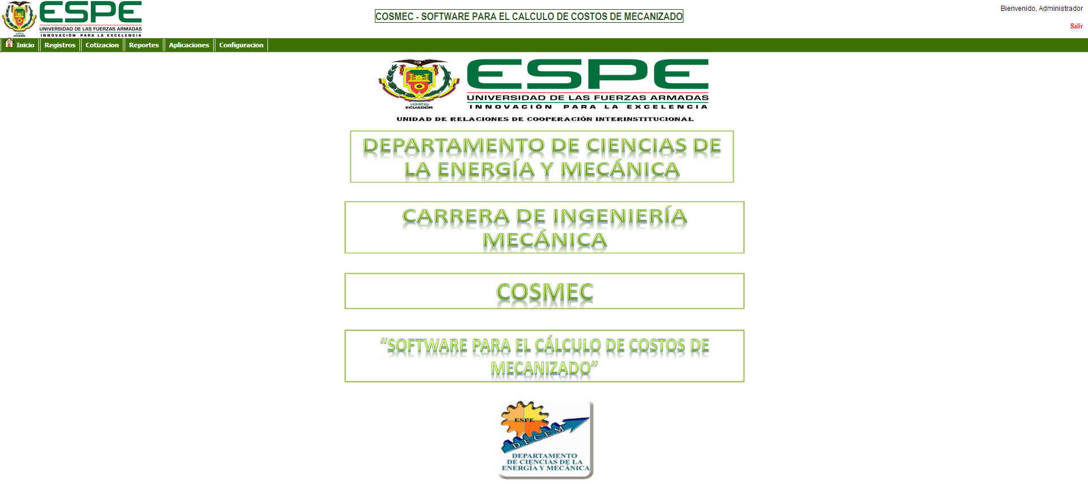
SOFTWARE COSMEC
APTANA STUDIO 3,2
MYSQL
XAMPP
FILEZILLA
http://cosmec.hol.es/cosmec/index.php

Slide 38
SOFTWARE COSMEC
APTANA STUDIO 3,2
MYSQL
XAMPP
FILEZILLA
http://cosmec.hol.es/cosmec/index.php

Slide 39
EJEMPLO DE UTILIZACIÓN DEL SOFTWARE COSMEC.
DATOS.
Dimensiones: 350mm x 240mm x 95mm
Material: Acero K100
Volumen: 7,98 dm³
Densidad: 7,70 kg/dm³
Peso: 61.45 kg
OPERACIÓN | TIEMPO DE OPERACIÓN (h)
FACE MILLING | 0,46
CAVITY MILL 1 | 0,56
CAVITY MILL 2 | 0,17
CAVITY MILL 3 | 0,74
FIXED CONTOUR 1 | 9,84
FIXED CONTOUR 2 | 0,12
FIXED CONTOUR 3 | 0,07
FIXED CONTOUR 4 | 0,12

Slide 40
EJEMPLO DE UTILIZACIÓN DEL SOFTWARE COSMEC.
EXCEL.
Costo de las operaciones para el mecanizado del Molde de Inyección-Cavidad Teléfono.
DESCRIPCIÓN DE OPERACIONES A REALIZAR | TIEMPO EN REALIZAR CADA OPERACIÓN (h) | PRECIO UNITARIO DE PRESTACIÓN DEL SERVICIO ($/h) | PRECIO TOTAL ($/h)
FACE MILLING | 0,46 | 12,94 | 5,95
CAVITY MILL 1 | 0,56 | 12,94 | 7,25
CAVITY MILL 2 | 0,17 | 12,94 | 2,20
CAVITY MILL 3 | 0,74 | 12,94 | 9,58
FIXED CONTOUR 1 | 9,84 | 12,94 | 127,33
FIXED CONTOUR 2 | 0,12 | 12,94 | 1,55
FIXED CONTOUR 3 | 0,07 | 12,94 | 0,91
FIXED CONTOUR 4 | 0,12 | 12,94 | 1,55
SUBTOTAL (h) 12,08 SUBTOTAL ($) |  |  | 156,32

Slide 41
EJEMPLO DE UTILIZACIÓN DEL SOFTWARE COSMEC.
EXCEL.
Costo de las operaciones para el mecanizado del Molde de Inyección-Cavidad Teléfono.
DESCRIPCIÓN DE OPERACIONES A REALIZAR | TIPO DE INSERTOS A UTILIZAR SEGÚN LA OPERACIÓN | INSERTOS NECESARIOS PARA CADA OPERACIÓN (u) | COSTO UNITARIO DE LOS INSERTOS ($/h) | COSTO TOTAL DE LOS INSERTOS ($)
FACE MILLING (D:63mm) | SEKT 12T13 AGSN LT 30 | 5 | 10,84 | 54,2
CAVITY MILL 1 (D:25mm) | SEKT 12T13 AGSN LT 31 | 3 | 10,84 | 32,52
CAVITY MILL 2 (D:25mm) | SEKT 12T13 AGSN LT 32
CAVITY MILL 3 (D:10mm) | SEKT 12T13 AGSN LT 33 | 1 | 10,84 | 10,84
FIXED CONTOUR 1 (D:5mm) | FRESA 5mm | 10 | 10,54 | 105,4
FIXED CONTOUR 2 (D:1,5mm) | FRESA 1mm | 1 | 12,27 | 12,27
FIXED CONTOUR 3 (D:1,5mm) | FRESA 1mm
FIXED CONTOUR 4 (D:1,5mm) | FRESA 1mm
SUBTOTAL ($) |  |  |  | 215,23

Slide 42
EJEMPLO DE UTILIZACIÓN DEL SOFTWARE COSMEC.
EXCEL.
Costo de la mano de obra necesaria para el mecanizado del Molde de Inyección – Cavidad teléfono
CARGO DEL TRABAJADOR | ACTIVIDADES A REALIZAR EN EL PROYECTO | TIEMPO INVERTIDO EN CADA ACTIVIDAD (h) | COSTO DE LA MANO DE OBRA ($/h) | COSTO TOTAL DE MANO DE OBRA ($)
ING. MECÁNICO | DISEÑO Y SIMULACIÓN | 2,00 | 12,50 | 25
 | COTIZACIÓN Y ADQUISICIÓN DE MATERIALES | 1,00 | 12,50 | 12,5
 | ARRANCAR Y FINALIZAR EL TRABAJO | 1,00 | 12,50 | 12,5
LABORATORISTA | OPERACIÓN DE LA MÁQUINA CNC | 2,00 | 7,01 | 14,02
 | INSPECCIÓN DEL PRODUCTO TERMINADO | 1,00 | 7,01 | 7,01
ASISTENTE | EMBALAJE Y ALMACENAMIENTO DE PRODUCTOS | 0,5 | 3,75 | 1,88
 | ENTRGA DE PRODUCTOS TERMINADOS | 2,00 | 3,75 | 7,00
SUBTOTAL (h) 9,50 SUBTOTAL ($): |  |  |  | 80,41

Slide 43
EJEMPLO DE UTILIZACIÓN.
EXCEL.
Costo del material necesario para el mecanizado del Molde de Inyección – Cavidad Teléfono
MATERIAL | CANTIDAD DE MATERIAL A UTILIZAR (Kg) | PRECIO UNITARIO DEL MATERIAL ($/kg) | PRECIO TOTAL DE MATERIAL ($)
ACERO K100 | 61,45 | 15,9 | 977,06
SUBTOTAL ($) |  |  | 977,06
Costo de actividades complementarias para el mecanizado del Molde de Inyección – Cavidad Teléfono
ACTIVIDAD COMPLEMENTARIA | CANTIDAD (h) | COSTO UNITARIO ($/h) | COSTO TOTAL ($/h)
TRANSPORTE | 2 | 6,00 | 12,00
SUBTOTAL ($) |  |  | 12,00

Slide 44
EJEMPLO DE UTILIZACIÓN.
RESUMEN DE COSTOS PARA EL MECANIZADO DEL MOLDE DE INYECCIÓN - CAVIDAD TELÉFONO. EXCEL.
DESCRIPCIÓN | COSTO ($)
Costo de Operaciones | 156,32
Costo de Consumibles | 215,23
Costo de Mano de obra | 80,41
Transporte | 12,00
Costo de Materiales | 977,06
TOTAL (h) | 1.439,92

Slide 45
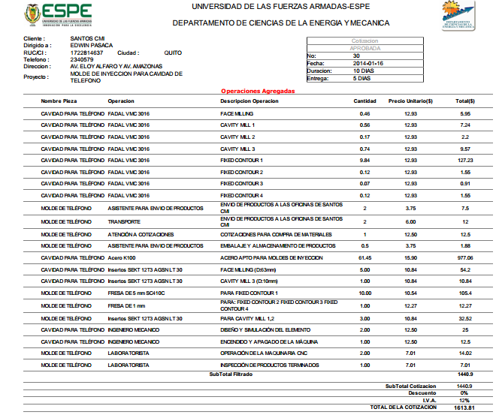
EJEMPLO DE UTILIZACIÓN.
DETALLE DE COSTOS INTERNOS SOFTWARE COSMEC.

Slide 46
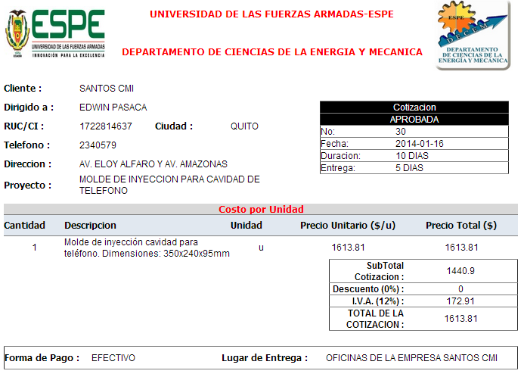
EJEMPLO DE UTILIZACIÓN.
PRECIO FINAL DE MECANIZAR EL MOLDE DE INYECCIÓN - CAVIDAD TELÉFONO, EN EL SOFTWARE COSMEC.

Slide 47
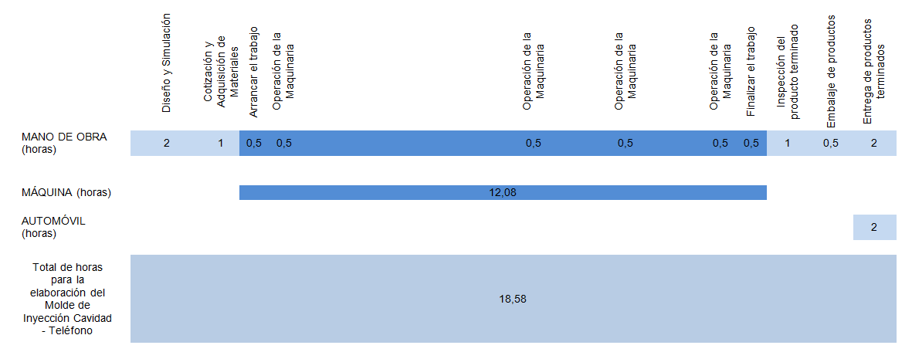
EJEMPLO DE UTILIZACIÓN.
PESO EN PORCENTAJES RESPECTO AL NÚMERO TOTAL DE HORAS INVERTIDAS EN LA ELABORACIÓN DEL MOLDE DE INYECCIÓN CAVIDAD-TELÉFONO.

Slide 48
EJEMPLO DE UTILIZACIÓN.
PESO EN PORCENTAJES RESPECTO AL NÚMERO TOTAL DE HORAS INVERTIDAS EN LA ELABORACIÓN DEL MOLDE DE INYECCIÓN CAVIDAD-TELÉFONO.
DESCRIPCIÓN | HORAS INVERTIDAS (h) | % RESPECTO AL NÚMERO TOTAL DE HORAS INVERTIDAS
Operaciones | 12,08 | 65,01
Consumibles
Mano de obra | 9,5 | 51,13
Transporte | 2 | 10,76

Slide 49
ANÁLISIS ECONÓMICO – FINANCIERO.
CONSIDERACIONES
Maquinaria y Consumibles: 65,05%
Mano de obra: 51,13%
Transporte: 10,76%
Inversiones iniciales para la prestación de servicios en el Laboratorio de Procesos de manufactura del DECEM (AÑO 0).
COSTO DE INVERSIÓN FIJA
Descripción | Valor ($)
Muebles y Enseres | 560,00
Equipo de Oficina | 2.300,00
Equipo para taller y herramientas | 24.943,43
SUBTOTAL 1 ($) | 27.803,43
COSTOS DE ACTIVOS DIFERIDOS
Estudio Técnico y de ingeniería del proyecto. | 8.000,00
SUBTOTAL 2 ($) | 8.000,00
COSTO TOTAL DEL PROYECTO | 35.803,43

Slide 50
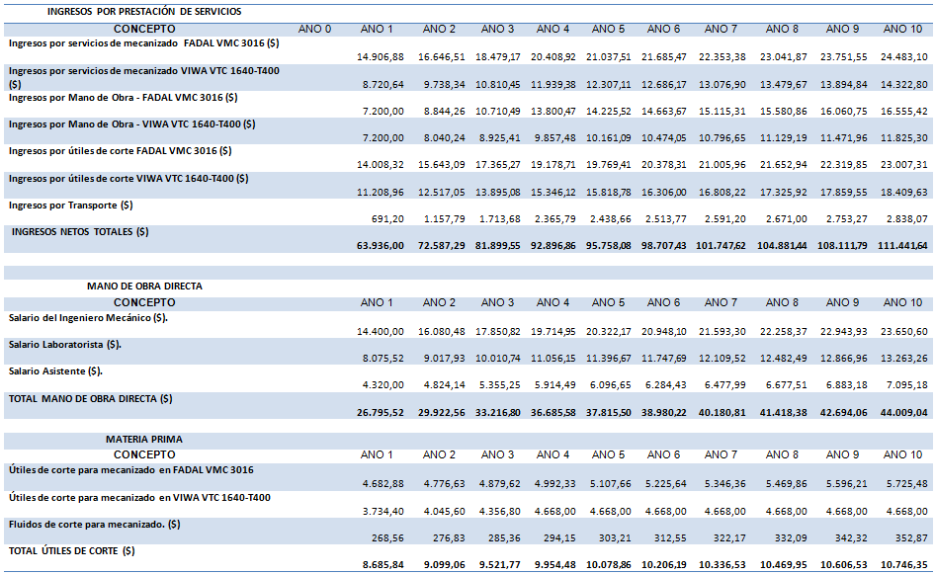
ANÁLISIS ECONÓMICO – FINANCIERO.
PROYECCIONES

Slide 51
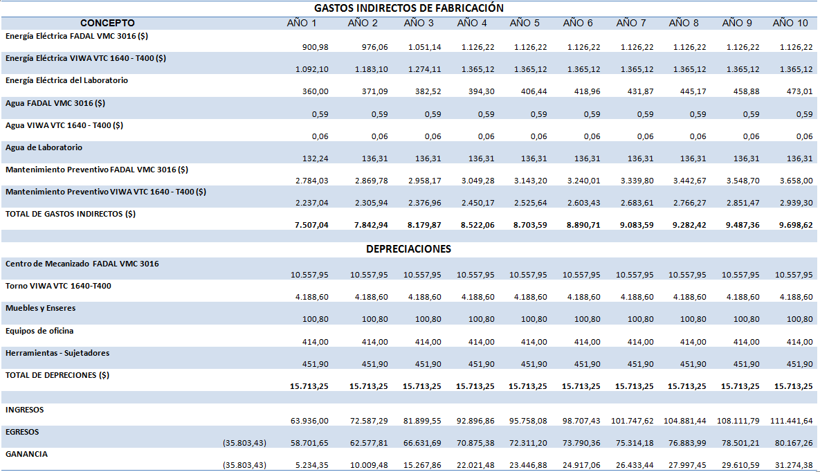
ANÁLISIS ECONÓMICO – FINANCIERO.
PROYECCIONES

Slide 52
ANÁLISIS ECONÓMICO – FINANCIERO.
INDICADORES.
INDICADORES ECONÓMICOS - FINANCIEROS
TMAR | 11,25%
VAN | $ 126.853,42
TIR | 39%
B/C | 1,17
PRI | 4 años, 2 meses y 26 días

Slide 53
CONCLUSIONES
El Laboratorio de Procesos de Manufactura del DECEM, cuenta con maquinaria CNC (Centro de Mecanizado FADAL, Torno VIWA y además dispone de una Prototipadora), lo que genera una oportunidad ante la creciente demanda del servicio de mecanizado CNC en el mercado local.
El cálculo del costo por servicio (hora-máquina) que se ofertará al mercado será de 12,94 $/h para el Centro de Mecanizado FADAL VMC 3016 y 7,57 $/h para el Torno VIWA VTC 1640 – T400.
Como resultado del estudio técnico para la prestación de servicios externos en el Centro de Mecanizado FADAL VMC 3016 se determinó, que el precio que se ofertará es 35,30% menor al precio ofertado (20 $/h) en el mercado, por los potenciales competidores.
En el caso del Torno VIWA VTC 1640-T400 se determinó que el precio de la hora máquina para la prestación de servicios externos es 61,15% menor al precio ofertado en el mercado, por los potenciales competidores.

Slide 54
CONCLUSIONES
El Torno VIWA VTC 1640 - T400 debe ser utilizado para producción en serie, para utilizar en mayor proporción la máquina y disminuir los costos generados por mano de obra.
Los elementos producidos con mayor frecuencia en el medio son: ejes, engranes, matrices y moldes. Utilizando materiales como: aceros, broces, aluminios, hierros y algunos polímeros. Es importante contar con una base de datos de los costos de estos materiales para elaborar cotizaciones con mayor facilidad.
El estudio económico - financiero del presente proyecto, reveló que la inversión inicial sería de $ 35.803,43. Considerando esto, los índices económicos - financieros de factibilidad para un periodo de 10 años arrojaron los siguientes resultados:
VAN = $ 126.853.42
TIR = 39%
B/C = 1,17
PRI = 4 años, 2 meses y 26,4 días

Slide 55
CONCLUSIONES
Del estudio realizado en el capítulo 6 del presente proyecto se puede concluir que:
El valor actual neto es mayor que cero.
La TIR es mayor que la TMAR.
La relación costo – beneficio es mayor que uno.
Por lo que el proyecto puede ser aceptado y considerado para su ejecución.
El Laboratorio de Procesos de Manufactura del DECEM posee maquinaria CNC que está siendo subutilizada, ya que prestan servicios para prácticas de Laboratorio durante 40 horas mensuales (480 horas anuales), esto implica que las máquinas se encuentran paradas 120 horas mensuales, que al año serían 1440 horas; y al prestar servicios externos se podría generar una ganancia de $ 18.504,00 anuales con el Centro de Mecanizado FADAL VMC 3016 y con el torno VIWA $ 10.440,00 anuales, sin incluir el costo de la mano de obra.
La utilización de un software para el cálculo de costos permitirá realizar cotizaciones en el Laboratorio de Procesos de Manufactura del DECEM, con mayor rapidez y eficacia, considerando todos los elementos y criterios que intervienen al mecanizar un determinado elemento o pieza.

Slide 56
CONCLUSIONES
El software es un entorno amigable para el usuario, posee guías de ayuda en cada una de las ventanas o formularios para facilitar el correcto uso del mismo. Además es un programa “tipo” que puede desarrollarse e implementarse para calcular los costos en otros Laboratorios de los diferentes departamentos de la ESPE.
Al desarrollar un software en el entorno web, permite al usuario tener mayor accesibilidad al mismo, es decir; puede trabajar desde cualquier dispositivo móvil o computador portátil con acceso a internet.
Existen empresas ajenas al sector metalmecánico, que necesitan los servicios de mecanizado para la elaboración de sus productos. Estas empresas pertenecen mayoritariamente al sector de alimentos o al sector textil. Esto permitirá ampliar el campo de acción en el cual trabajaría el Laboratorio de Procesos de Manufactura del DECEM

Slide 57
RECOMENDACIONES
Se recomienda introducir el servicio de mecanizado al mercado, garantizando la Introducir el servicio de mecanizado al mercado, garantizando la permanencia del mismo aprovechando el hecho de ser una universidad de prestigio académico y también contar con apoyo del estado hacia el sector metalmecánico y ser declararlo como sector estratégico para el desarrollo del país.
Es necesario garantizar el suministro del servicio a los clientes que lo demanden de acuerdo con la capacidad tecnológica instalada y el personal disponible en el laboratorio para invertir posteriormente en tecnología y capacitación del personal, en función del crecimiento en la demanda del servicio.
Se debe capacitar con regularidad al personal involucrado con el sistema de prestación de servicios y comercialización, además de motivar y estimular el desempeño en las actividades que desarrollan.

Slide 58
RECOMENDACIONES
Realizar un monitoreo permanente de las máquinas en base a los manuales proporcionados por el fabricante, llenando los registros de trabajo, libros de vida, cambios de pieza, lubricantes entre otros; lo que permitirá prolongar la vida útil de las máquinas y optimizar el rendimiento de trabajo de las mismas.
Para seleccionar el fluido de corte y prolongar la vida útil de la herramienta, es recomendable considerar los siguientes criterios:
Material del elemento a fabricar.
Material del útil de corte.
Y la maquinaria de trabajo.
Tomar en cuenta estos criterios, ayudará prolongar la duración de las herramientas de corte y por ende ahorrar al invertir en consumibles.
Para seleccionar el personal para la prestación de servicios del Laboratorio de Procesos de Manufactura del DECEM, es necesario tener en cuenta lo siguiente:
Experiencia en el manejo de maquinaria CNC.
Experiencia en el diseño de elementos y programación.

Slide 59
RECOMENDACIONES
Experiencia en la producción de partes y piezas por medio de tecnología CNC.
De este modo se puede garantizar la correcta operación de las máquinas, el correcto mantenimiento de las mismas y desde luego, el servicio de mecanizado CNC en sí.
Mantener capacitaciones continuas al personal sobre la utilización del Software COSMEC y programación de máquinas CNC para de esta manera conseguir:
El apoyo del colaborador en la solución de problemas y en la toma de decisiones.
Incrementar la confianza, la asertividad y el desarrollo.
Incrementar el nivel de satisfacción de los trabajadores.
Incrementar la productividad y calidad del trabajo.
Mejorar la relación entre jefes y subordinados.
Se sugiere realizar un proyecto complementario sobre los tiempos de mecanizado de elementos tipo como: engranes, matrices, ejes, etc., con la finalidad de incrementar la aplicación del software COSMEC, el cual podría sugerir un estándar de tiempos para procesos y operaciones básicas en la elaboración de un determinado elemento.
Se propone realizar un estudio sobre los porcentajes de utilización de recursos (Maquinaria, Mano de obra, Consumibles, etc.) en los procesos de mecanizado.

Slide 60
RECOMENDACIONES
Se recomienda realizar un estudio sobre los porcentajes de utilización de recursos (Maquinaria, Mano de obra, Consumibles, etc.) en los procesos de mecanizado.

